Slide 1
课前课件29/30
2022年12月20日
上节回顾：
结电容不定怎么办？用电荷灵敏前置放大器！
为什么R_{f}是ms，C_{f}是pF？
电荷灵敏前置放大器的噪声，与探测器的结电容也有关
为了测量高能γ，我们要用Ge探测器（Ge(Li)，HPGe）
本节提要：
活度测量时需要关注的问题
符合法（提升信本比的重要方法）
真符合、反符合
偶然符合
延迟符合、符合曲线，符合分辨时间
真偶符合比
基于符合的能谱测量装置
对γ能谱的理解

Slide 2
第十二章 辐射测量方法

Slide 3
第十二章 辐射测量方法
放射性活度测量——放射性活度、发射率
辐射粒子能量测量——粒子能量、能谱
粒子鉴别——鉴别未知粒子、区分不同粒子
辐射场测量——空间分布、注量率
位置测量——入射位置、其它物理量
时间测量——入射时间、半衰期、飞行时间
辐射剂量测量——辐射能量吸收
本章内容：活度测量，符合方法，能量测量

Slide 4
第十二章 辐射测量方法
12.1 放射性样品的活度测量
✓
§12.1 放射性样品的活度测量
§12.2 符合方法
§12.3 能量测量

Slide 5
第十二章 辐射测量方法
12.1 放射性样品的活度测量
相对法测量和绝对法测量
相对法测量：需要一个已知活度A₀的标准源，在同样条件下测量标准源和被测样品的计数率 n₀、n， 根据计数率与活度成正比，可求出样品的活度A：
相对法测量简便
但条件苛刻——应有一个与被测样品相同的已知活度标准源，且测量条件相同。
绝对法测量：复杂，需要考虑很多影响测量的因素，但绝对测量法是活度测量的基本方法。

Slide 6
第十二章 辐射测量方法
12.1 放射性样品的活度测量
几何因素
本征探测效率
吸收因素
散射因素
死时间校正
本底扣除
影响活度测量的几个因素
α放射性样品活度的测量
β放射性样品活度的测量
γ辐射强度测量
低水平活度样品测量问题

Slide 7
第十二章 辐射测量方法
12.1 放射性样品的活度测量
一. 影响活度测量的因素（1）——几何因素：f_{g}
点源情况：源的线度r<<H源探距离
探测器
源

Slide 8
第十二章 辐射测量方法
12.1 放射性样品的活度测量
一. 影响活度测量的因素（1）——几何因素：f_{g}
非点源情况:源的线度r~H源探距离,或者r>H
探测器
源

Slide 9
第十二章 辐射测量方法
12.1 放射性样品的活度测量
一. 影响活度测量的因素（2）——本征探测效率：ε_{in}
进入探测器灵敏体积的粒子，是否可以被记录到呢？
1. 脉冲模式：单个射线、单独贡献
影响本征探测效率的因素
入射粒子的种类、能量
α粒子，100keV光子 vs 1MeV光子
探测器的种类
NaI(Tl) vs BGO
探测器的大小、形状
入射束的形状
探测器的窗
电子线路（记录仪器的阈值）
本征（intrinsic）探测效率：反映每个进入探测器灵敏体积的粒子被“观察”到的概率？
2. 累计模式：所有射线，一起贡献
灵敏度η

Slide 10
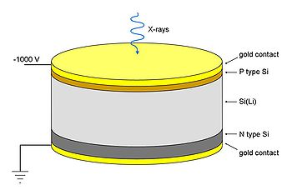
第十二章 辐射测量方法
12.1 放射性样品的活度测量
一.影响活度测量的因素（3）——吸收因素：f_{a}
射线产生
探测器
探测器的窗
源
中间介质，如：空气
α：
能量降低
数量几乎不变
β：
能量降低
数量减少（低能电子吸收,散射）
γ：
射入探测器的数量减少

Slide 11
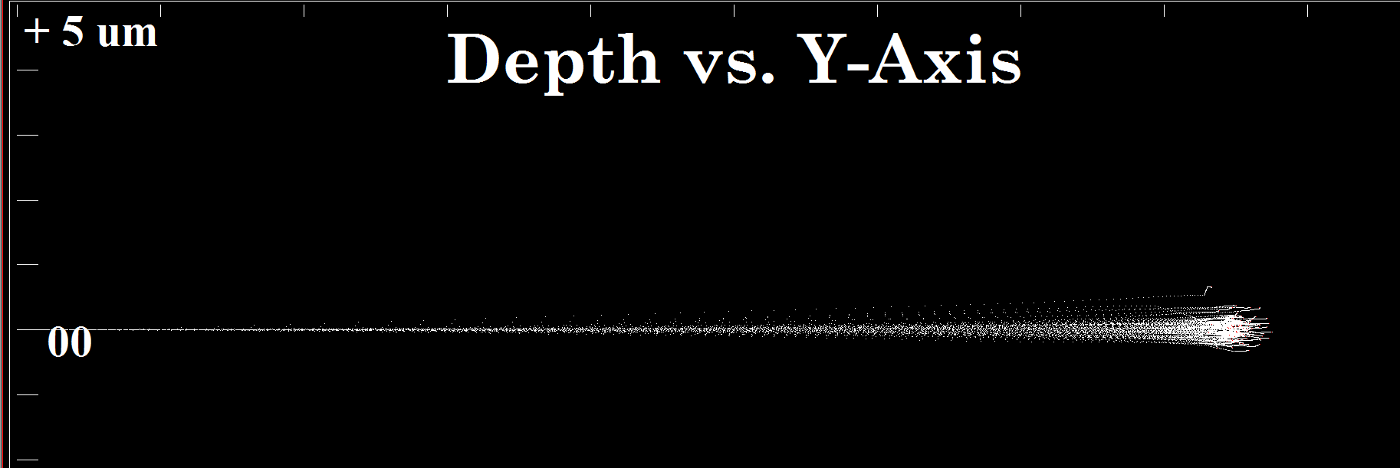
第十二章 辐射测量方法
12.1 放射性样品的活度测量
一.影响活度测量的因素（4）——散射因素：f_{b}
周围介质
正向散射：该射入的没有射入
样品盘
探测器
反向散射：不该射入的射入了
对于β和γ来说，散射问题很重要。
对α来说，除了在径迹末端，散射并不重要
3MeV α在B中的轨迹

Slide 12
第十二章 辐射测量方法
12.1 放射性样品的活度测量
一.影响活度测量的因素（5）——分辨时间（死时间校正）：f_{τ}
每个被测量到的信号都伴随着一个时间“成本”——分辨时间，这使得部分信号因为不幸在死时间内来到而被损失了。
阈值
后面的信号：“损失”
后面的信号：“记录”
死时间校正因子：
分辨时间τ_{D}：
与信号脉宽、阈值、信号幅度、计数率（G-M）等有关
“夏夜” 有雨

Slide 13

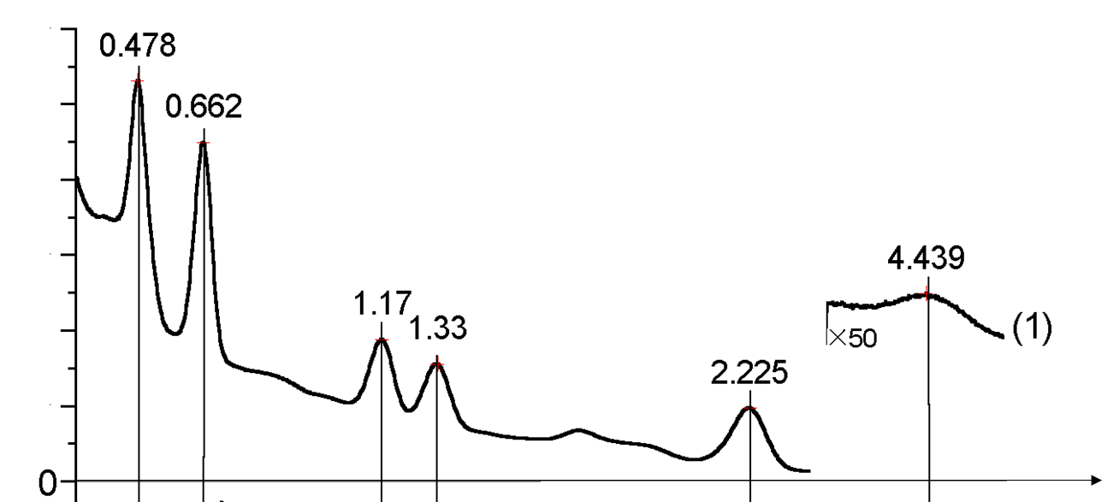
单选题
1分
下面哪个死时间校正公式是对的？
A
B
C
D
提交

Slide 14
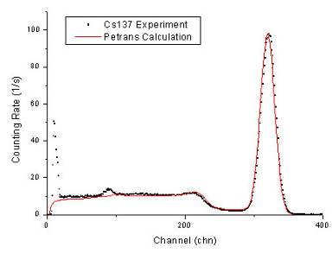
第十二章 辐射测量方法
12.1 放射性样品的活度测量
示例：死时间校正
利用NaI探测器测量得到的能谱如图所示，分析该能谱知如下特性：
峰总比=1/3
全能峰计数率为6.6kcps
通过示波器知道死时间为2μs
若已知源探距离为30cm，NaI探测器为一个直径10cm高10cm的圆柱体，本征效率为50%，
请问：源每秒发出的γ光子数目是多少？

Slide 15
第十二章 辐射测量方法
12.1 放射性样品的活度测量
小结（死时间校正）
任何一个信号的被测量都在电路中制造了死时间，因此都会缩短有效的测量时间，使得实测计数率n小于期望计数率m。
所以，在做死时间校正的时候，我们要考虑所有的计数，即n是你所测量到的所有事件总的计数率，而不是有选择性地挑了一些事件来计算n，若是如此，则死时间就扣少了，校正值就会偏小。
必须指出的是，这里我们都假定死时间τ_{D}是不可扩展的。但是，除了G-M管之外，其它探测器的死时间都是可扩展的，我们这里所考虑的，实际是计数率不高，m和n差异不大时的情况。

Slide 16
第十二章 辐射测量方法
12.1 放射性样品的活度测量
一.影响活度测量的因素（6）——本底计数率：n_{b}
狭义的本底计数率：无样品时测量装置的计数率
宇宙射线(μ子)
环境放射性（²³⁸U系，²³⁵U系，²³²Th系）
探头材料含放射性杂质材料(⁴⁰K)
电子学噪声等
干扰计数率：样品中的干扰射线造成的计数率
样品中其它射线的贡献
总本底＝狭义的本底计数率＋干扰计数率
净计数率：

Slide 17
第十二章 辐射测量方法
12.1 放射性样品的活度测量
影响活度测量的几个因素
α放射性样品活度的测量
β放射性样品活度的测量
γ辐射强度测量
低水平活度样品测量问题

Slide 18
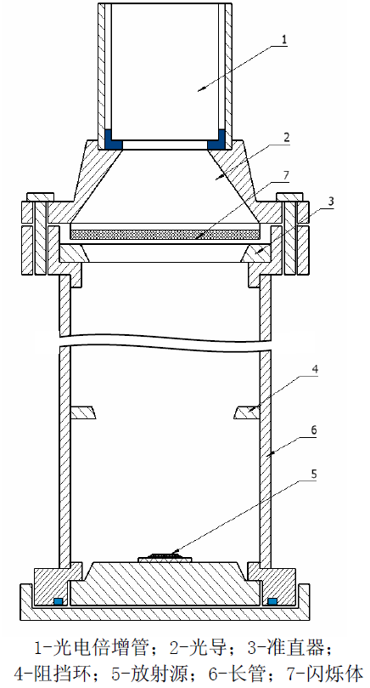
第十二章 辐射测量方法
12.1 放射性样品的活度测量
二. α放射性样品活度的测量
1. α放射性样品活度的测量
探测器：塑料闪烁体，ZnS(Ag)，CsI(Tl)，金硅面垒探测器，薄窗正比管
源发射α：各向同性
点源：要求源探距离远，管子长度～几十cm
避免吸收和散射：抽真空
1-光电倍增管；
2-光导；
3-准直器；
4-阻挡环；
5-放射源；
6-长管；
7-闪烁体；

Slide 19
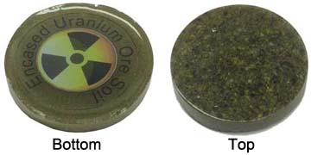
第十二章 辐射测量方法
12.1 放射性样品的活度测量
二. α放射性样品活度的测量
2.厚样品α活度的相对测量法
实际情况（如铀矿砂中α放射性测量）中，α的自吸收不可避免！
探测器
⬧
⬧
θ
R
x
dx
O
厚源：t_{m}>R
薄源：欲自吸收<2%，则t_{m}<4%R，对5MeVα，铀的厚度应<0.4μm (R=19mg/cm²)

Slide 20
第十二章 辐射测量方法
12.1 放射性样品的活度测量
影响活度测量的几个因素
α放射性样品活度的测量
β放射性样品活度的测量
γ辐射强度测量
低水平活度样品测量问题

Slide 21
第十二章 辐射测量方法
12.1 放射性样品的活度测量
三. β放射性样品活度的测量
β射线活度测量时，需注意其特点：
连续能谱：“指数”衰减
电离能力弱：dE/dx_{ion} ∝z²/v²
质量小，易被散射
轫致辐射

Slide 22
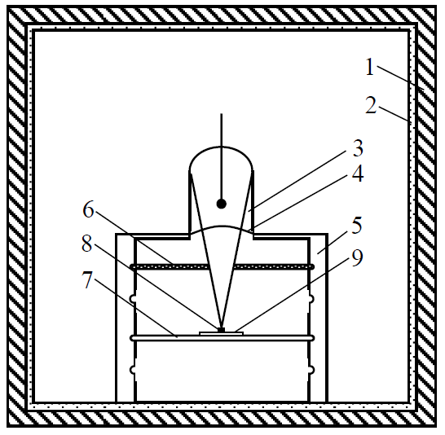
第十二章 辐射测量方法
12.1 放射性样品的活度测量
三. β放射性样品活度的测量
1. 小立体角法测量β放射性样品
β粒子射程长：源探距离可以加大，使点源条件更加符合
不要求真空条件
探测器：钟罩式G-M管，流气正比计数管，塑料闪烁体
活度计算：
1-铅室
2-铝或塑料板
3-计数管
4-云母窗
5-源支架
6-准直器
7-源托版
8-放射源
9-源的承托膜
为绝对探测效率
n 为测量样品时的计数率
n_{b}为本底计数率

Slide 23
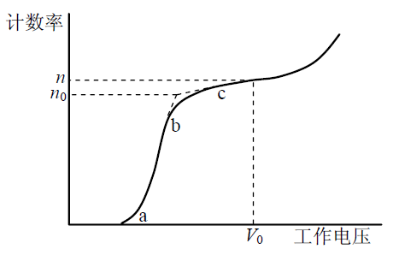
第十二章 辐射测量方法
12.1 放射性样品的活度测量
三. β放射性样品活度的测量
1. 小立体角法测量β放射性样品
坪斜修正
坪斜修正因子

Slide 24
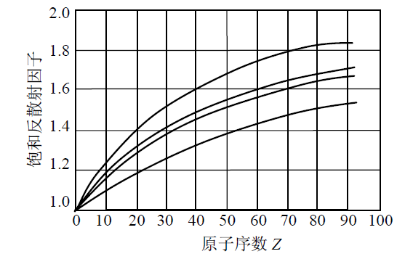
第十二章 辐射测量方法
12.1 放射性样品的活度测量
三. β放射性样品活度的测量
1. 小立体角法测量β放射性样品
反散射修正
源应选择尽可能薄的有机膜：<30μg/cm²，计数率增加<1%
或者索性更厚，使反散射饱和：高能β：0.2R_{βmax，}低能β：0.4R_{βmax}

Slide 25
第十二章 辐射测量方法
12.1 放射性样品的活度测量
三. β放射性样品活度的测量
1. 小立体角法测量β放射性样品
吸收校正
单能电子逐渐损失能量，不会“马上”停下来，但可能发生大角度散射。
β射线是连续能谱，在其路径上，不断“有人掉队”。
β射线在介质中的被吸收规律近似服从指数规律。
单能电子
同是电子，为何不同？

Slide 26
第十二章 辐射测量方法
12.1 放射性样品的活度测量
三. β放射性样品活度的测量
1. 小立体角法测量β放射性样品
吸收校正
（1）源的自吸收
厚为t_{m}源的自吸收
穿透t_{m}/2的吸收体

Slide 27
第十二章 辐射测量方法
12.1 放射性样品的活度测量
三. β放射性样品活度的测量
1. 小立体角法测量β放射性样品
吸收校正
（2）其它吸收的修正
源覆盖膜
空气
探测器窗
总的吸收厚度为：
总的吸收校正因子：

Slide 28
第十二章 辐射测量方法
12.1 放射性样品的活度测量
三. β放射性样品活度的测量
1. 小立体角法测量β放射性样品
γ计数校正
β衰变形成的子核一般都是处于激发态，会发出γ射线
¹³⁷Cs的γ光子是β衰变的产物
β探测器对γ射线也会有响应，因此要做γ计数校正
G-M，塑料闪烁体
探测器计数率：n₁
探测器计数率：n₂
Al
β+γ
γ

Slide 29
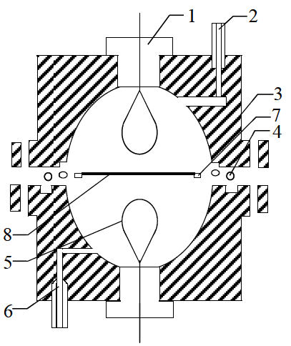
第十二章 辐射测量方法
12.1 放射性样品的活度测量
三. β放射性样品活度的测量
2. 4π计数法
对于小立体角方法，由于修正因子多，测量误差大：
>1MeV：5％～10％
<0.3MeV：更大，已不适用
将源移到计数管内部，使计数管对源所张立体角为4π，减小了散射、吸收和几何位置的影响。测量误差小，可好于1％。
（1）流气式4π正比计数器；(适用于固态放射源)
1-绝缘柱；
2-出气口；
3-金属外壳；
4-密封垫圈；
5-梨状阳极丝；
6-进气口；
7-承托源的铝环；
8-有机薄膜
（2）内充气正比计数器
（3）液体闪烁计数器
(适用于¹⁴C、³H等低能β放射性测量，将¹⁴C、³H混于工作介质中)

Slide 30
第十二章 辐射测量方法
12.1 放射性样品的活度测量
四. γ辐射强度测量
影响活度测量的几个因素
α放射性样品活度的测量
β放射性样品活度的测量
γ辐射强度测量
低水平活度样品测量问题

Slide 31
第十二章 辐射测量方法
12.1 放射性样品的活度测量
四. γ辐射强度测量
γ射线测量是辐射探测的重要领域。
强度和能量测量都很重要。
强度测量可以是相对或绝对测量，包括：
注量率测量
放射样品的活度测量
注量率：
空间某点单位面积单位时间内通过的粒子数目。
可用进入球面的粒子数目除以球的横截面积得到。
活度：
测量γ射线的发射率
结合衰变纲图，可得活度
精确的测量需要能谱分析的协助

Slide 32
第十二章 辐射测量方法
12.1 放射性样品的活度测量
五. 低水平活度样品测量问题
影响活度测量的几个因素
α放射性样品活度的测量
β放射性样品活度的测量
γ辐射强度测量
低水平活度样品测量问题

Slide 33
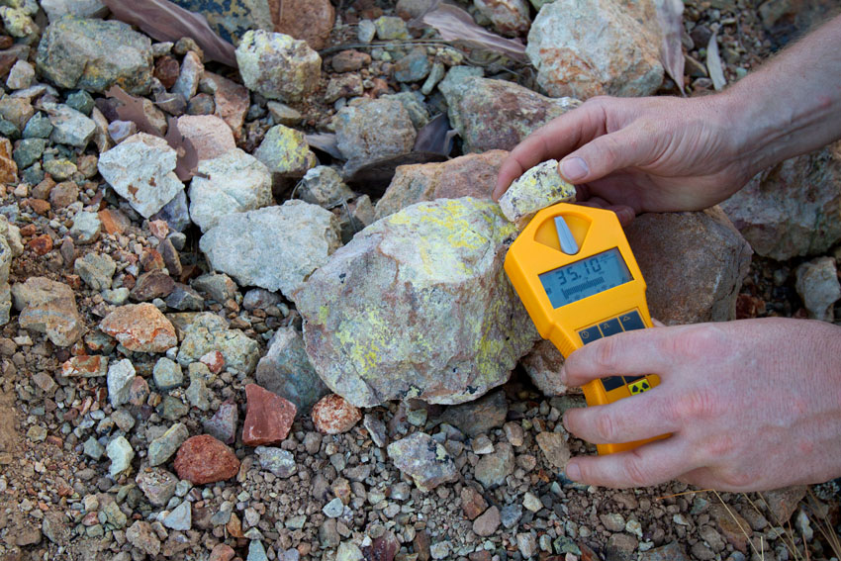
第十二章 辐射测量方法
12.1 放射性样品的活度测量
五. 低水平活度样品测量问题
样品的活度可能很低——在低水平放射性测量（如环境监测、辐射防护、考古、地质学及有关生命科学的研究）中，样品的活度可能很低；
本底的活度较高——相比之下，本底的活度较高，对样品的活度测量构成了干扰；
此时，如何确认是否存在样品？

Slide 34
第十二章 辐射测量方法
12.1 放射性样品的活度测量
五. 低水平活度样品测量问题
测量装置的优质因子
第七章的学习已经知道：
探测器装置的优质因子

Slide 35

第十二章 辐射测量方法
12.1 放射性样品的活度测量
五. 低水平活度样品测量问题
如何根据N₀来判断有没有源？
样品测量
本底测量
环境
环境
样品
空白样品
探测器
探测器
由于样品的活度<<本底活度，则“样品”和“空白样品”的测量时间应选为一样：t_{s}=t_{b}。
如何根据N₀的值来判断样品中是否有放射性？

Slide 36
第十二章 辐射测量方法
12.1 放射性样品的活度测量
五. 低水平活度样品测量问题
如何根据N₀来判断有没有源？
MDA: minimum detectable amount
无源
有源
情况1：如果样品真的没有放射性
情况2：样品真的有放射性N_{D}
以L_{C}为标准，有可能把没有说成有的概率为5%，称之为
false positive，误报
仍以L_{C}为标准，则此时有可能将有说成没有，称之为
false negative，漏报

Slide 37
第十二章 辐射测量方法
12.1 放射性样品的活度测量
五. 低水平活度样品测量问题
如何根据N₀来判断有没有源？
为了让false negative的概率也小于5%
N_{D}即为：在本底计数率为N_{b}/T的情况下，以同样的时间T进行测量，使L_{C}存在（false positive<5%, false negative<5%)的MDA（源最小计数）

Slide 38
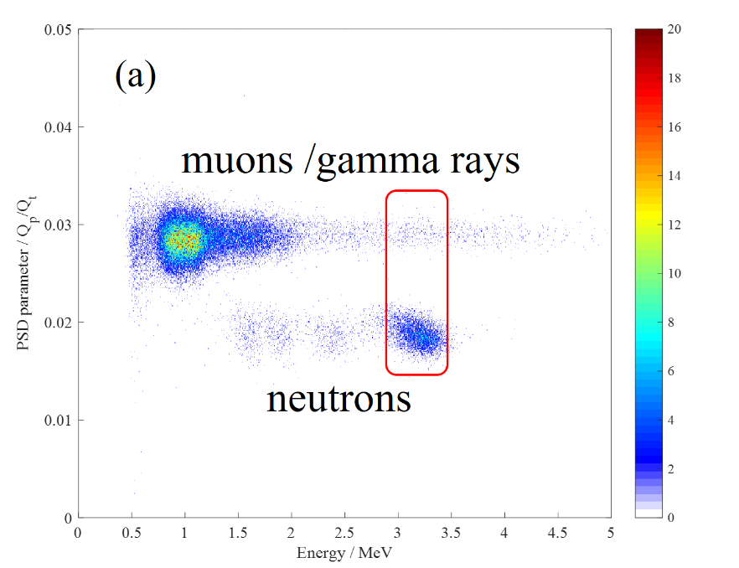
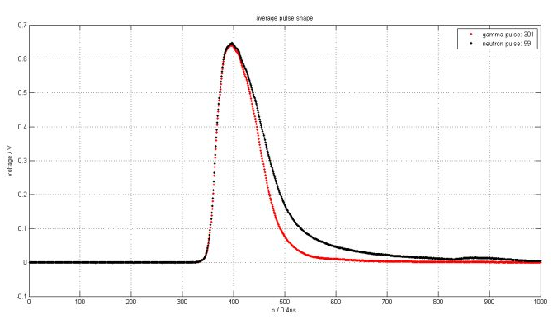
第十二章 辐射测量方法
12.1 放射性样品的活度测量
五. 低水平活度样品测量问题
如何根据N₀来判断有没有源？
如何减小本底？
从数学的角度来看，核辐射测量所要处理的核心问题之一就是S_{ignal}和B_{ackground}之间的关系。若S_{ignal}/B_{ackground}之比太小，测量就得不到有意义的结果。在做实验之前，对系统进行优化，提高S_{ignal}/B_{ackground}比，是非常重要的。
那么，在S_{ignal}不能提高的前提下，怎样减小B_{ackground}？
方向选择：准直
能量选择：能量分辨率
形状选择：脉冲形状甄别
磁场选择：光子极化方向选择
时间选择：时间关系，符合
……

Slide 39
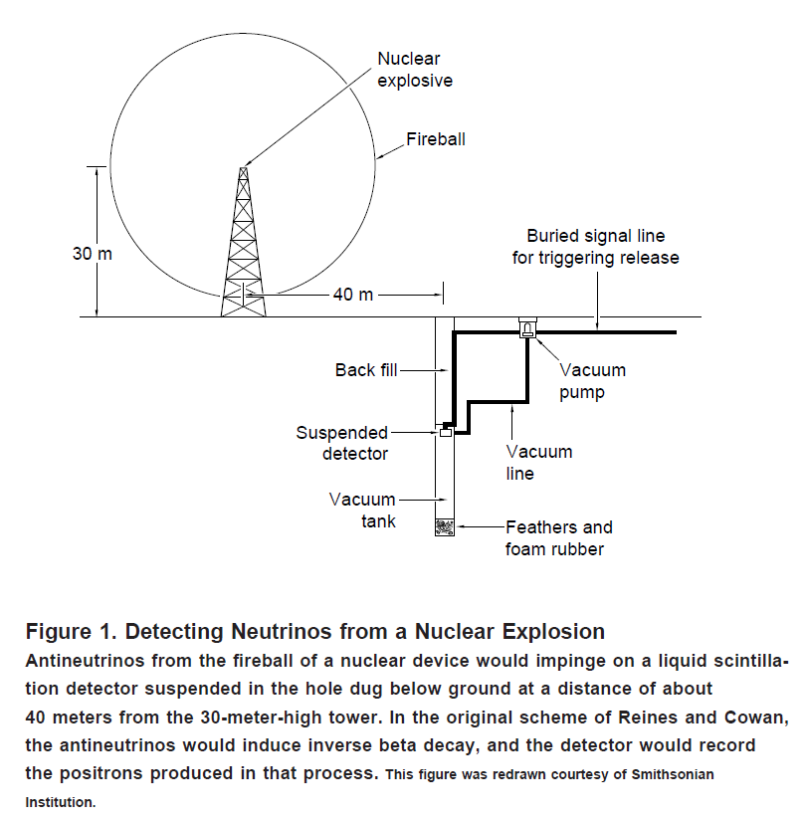
第十二章 辐射测量方法
反电子中微子哪里来，最初的想法——原子弹爆炸
“Then, when the countdown reached ‘zero,’ we would break the suspension with a small explosive, allowing the detector to fall freely in the vacuum. For about 2 seconds, the falling detector would be seeing the antineutrinos and recording the pulses from them while the earth shock [from the blast] passed harmlessly by, rattling the tank mightily but not disturbing our falling detector”
“Life was much simpler in those days—no lengthy proposals or complex review committees……”
“But one late evening in the fall of 1952, immediately after Reines and Cowan had presented their plans at a Physics Division seminar, a new idea was born that would dramatically change the course of the experiment. J. M. B. Kellogg, leader of the Physics Division, had urged Reines and Cowan to review once more the possibility of using the neutrinos from a fission reactor rather than those from a nuclear explosion.”

Slide 40
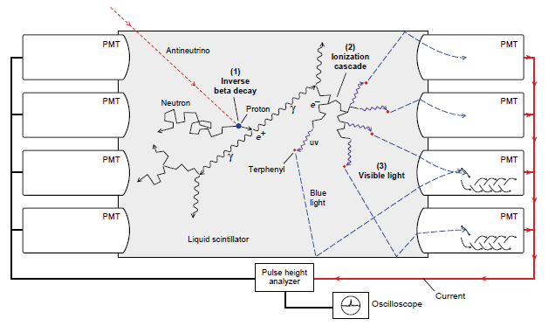
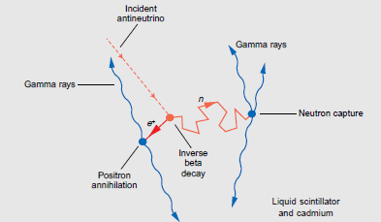
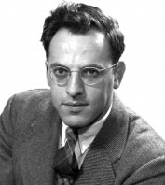
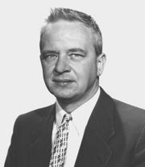
第十二章 辐射测量方法
正电子+中子→发现中微子？
The discovery of (1956)
原理：“正电子湮没”与“中子辐射俘获”之间的符合（coincidence）
正电子湮没：放出2个511keV光子，约需要10⁻⁹s
中子被¹¹³Cd吸收发出γ光子，约需要10⁻⁵s
Frederick Reines (1918~1998)与C.L. Cowan自1953年开始实验，1995年获诺贝尔物理学奖。
Clyde L. Cowan, 1919~1974

Slide 41
第十二章 辐射测量方法
12.2 符合方法
符合的概念
符合方法的基本原理
符合装置
§12.1 放射性样品的活度测量
§12.2 符合方法
§12.3 能量测量
✓

Slide 42
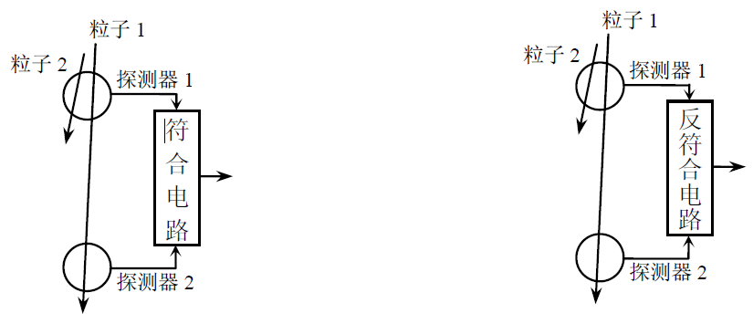
第十二章 辐射测量方法
12.2 符合方法
一. 符合(coincidence)的概念
符合事件——同时发生的两个或多个事件。
符合（Coincidence）=同时
the occurrence of events that happen at the same time...——《韦氏词典》
符合方法——用不同的探测器来判定（测量）两个或多个事件的时间相关性的方法。
符合
反符合

Slide 43
第十二章 辐射测量方法
12.2 符合方法
二．符合方法的基本原理
1. 真符合
真符合(true/real coincidence)
符合：同时、或近似是同时发生的
真：两(多)个粒子事件完全相关
“相约而至”
23.16ps
符合过程
τ_{s} ：符合分辨时间

Slide 44
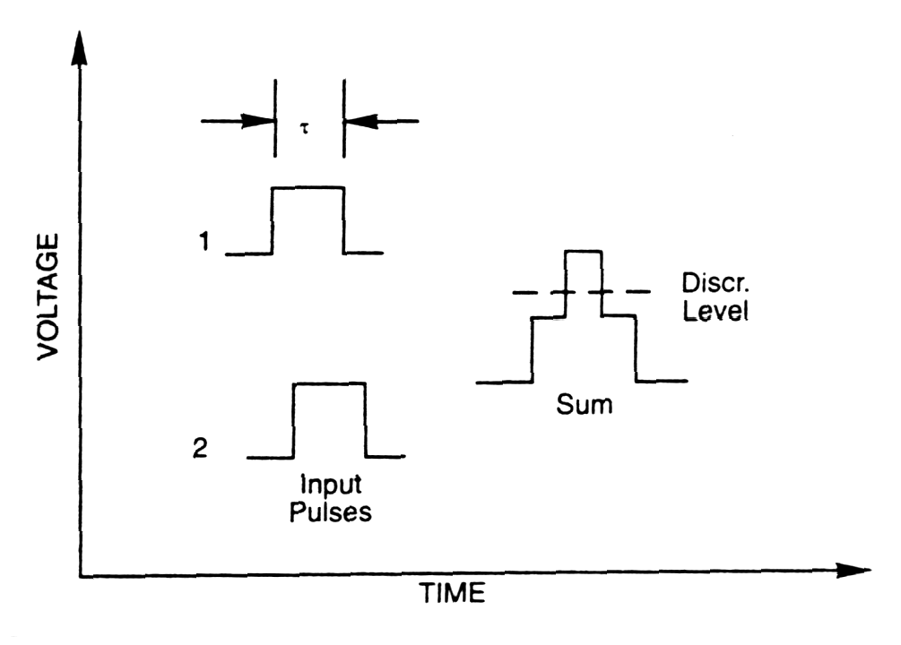
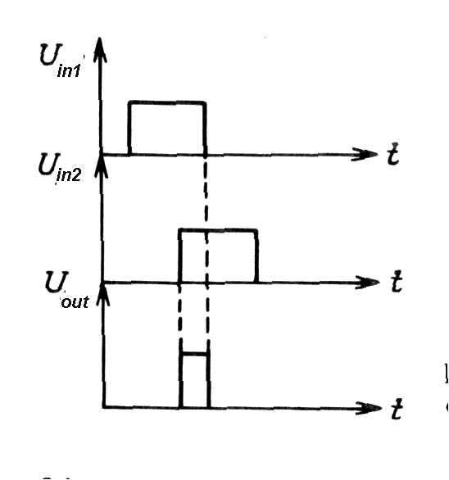
第十二章 辐射测量方法
12.2 符合方法
二．符合方法的基本原理
1. 真符合
符合电路

Slide 45
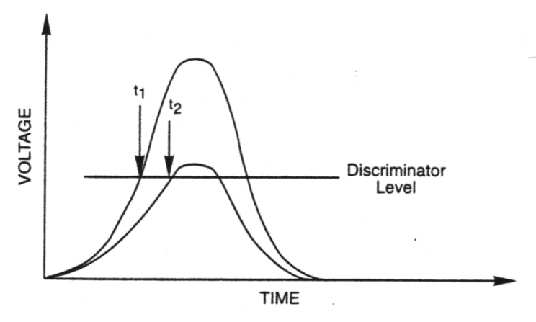
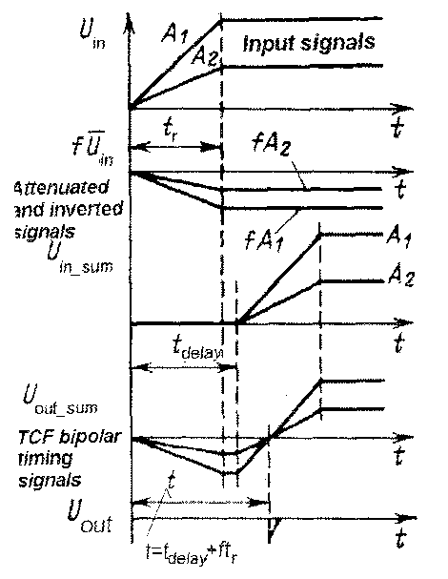
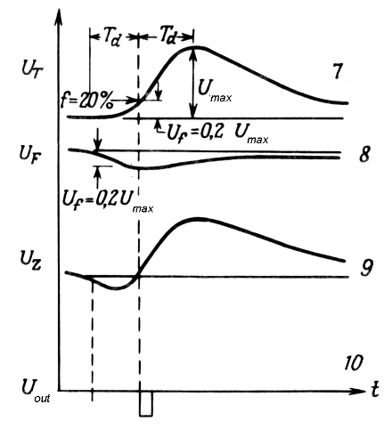
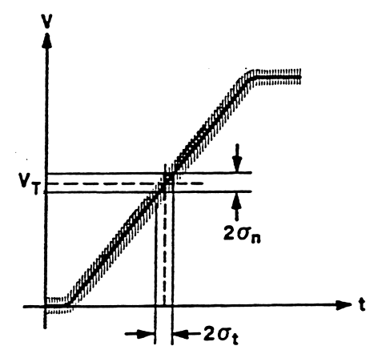
第十二章 辐射测量方法
12.2 符合方法
二．符合方法的基本原理
1. 真符合
为什么要有符合分辨时间？
恒比定时甄别
（CFD：Constant-Fraction Discriminator）

Slide 46
第十二章 辐射测量方法
12.2 符合方法
二．符合方法的基本原理
1. 真符合
小结：分辨时间τ_{s}——任何符合电路都必须有！
同时发生的两个事件在经过探测系统响应后，对应的两个信号就不同时了。
两个信号的时间分别是：t₁ ± Δt₁和t₂ ± Δt₂，这里t₁和t₂分别是两个探测器的时滞， Δt₁和Δt₂则分别由探测器系统的时间分辨能力决定。
两个同时事件的时间差由0→t_{d}±Δt，其中t_{d}=|t₁-t₂|， Δt²=Δt₁²+Δt₂²。
t_{d}不值得担心，只要为某一探测器设置一个时间延迟t_{d}，就能消除。但是两个信号仍然不同时，因为±Δt的随机性无法消除。
为了让同时事件能够发生真符合，必须有 τ_{s}>Δt 。

Slide 47
第十二章 辐射测量方法
12.2 符合方法
二．符合方法的基本原理
1. 真符合
真符合的计数率
假设每次衰变放出一个β和γ
β道的计数率
γ道的计数率
真符合计数率
放射源活度为：

Slide 48
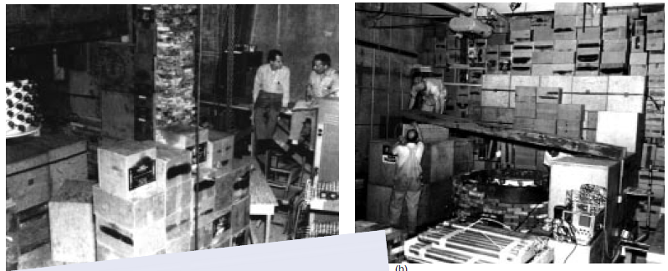
第十二章 辐射测量方法
12.2 符合方法
二．符合方法的基本原理
The Hanford Experiment——不成功的实验
In the very early spring of 1953, the Project Poltergeist team packed up Herr Auge (German for Mr. Eye, as this detector was named), the 300-liter neutrino detector, as well as numerous electronics and barrels of liquid scintillator, and setout for the new plutonium-producing reactor at the Hanford Engineering Works in Hanford, Washington.
Despite the exhausting work, the results were not definitive. The delayed-coincidence background, present whether or not the reactor was on, was about 5 counts per minute, many times higher than the expected signal rate. The scientists guessed that the background was due to cosmic rays entering the detector…
信号1
信号2
符合输出
真符合
偶然符合

Slide 49
第十二章 辐射测量方法
12.2 符合方法
二．符合方法的基本原理
2. 偶然符合(chance/accidental/random coincidence)
2. 偶然符合(chance/accidental/random coincidence)：
——同时发生的事情，却有可能是完全无关的。例如，在偶然的情况下，同时到达符合电路的非关联事件引起的符合（噪声、本底、不同核发出的粒子）
“不期而遇”
Pb
DET1
DET2
*
S1
*
S2
_{符合电路}
偶然符合计数率

Slide 50
第十二章 辐射测量方法
12.2 符合方法
二．符合方法的基本原理
2. 偶然符合(chance/accidental/random coincidence)
示例
例：实验测得偶然符合计数率n_{rc} =72/hr，符合道计数n₁ =n₂ =100/sec，求分辨时间τ_{s} 。
推广：i 重符合时的偶然符合计数率：

Slide 51
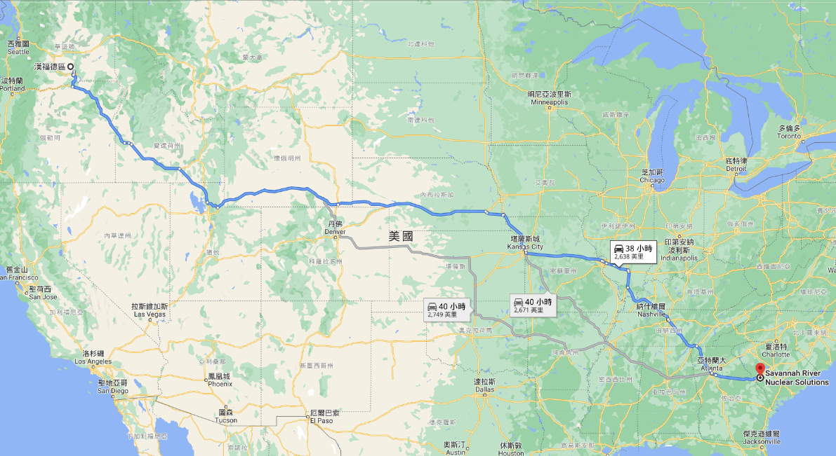
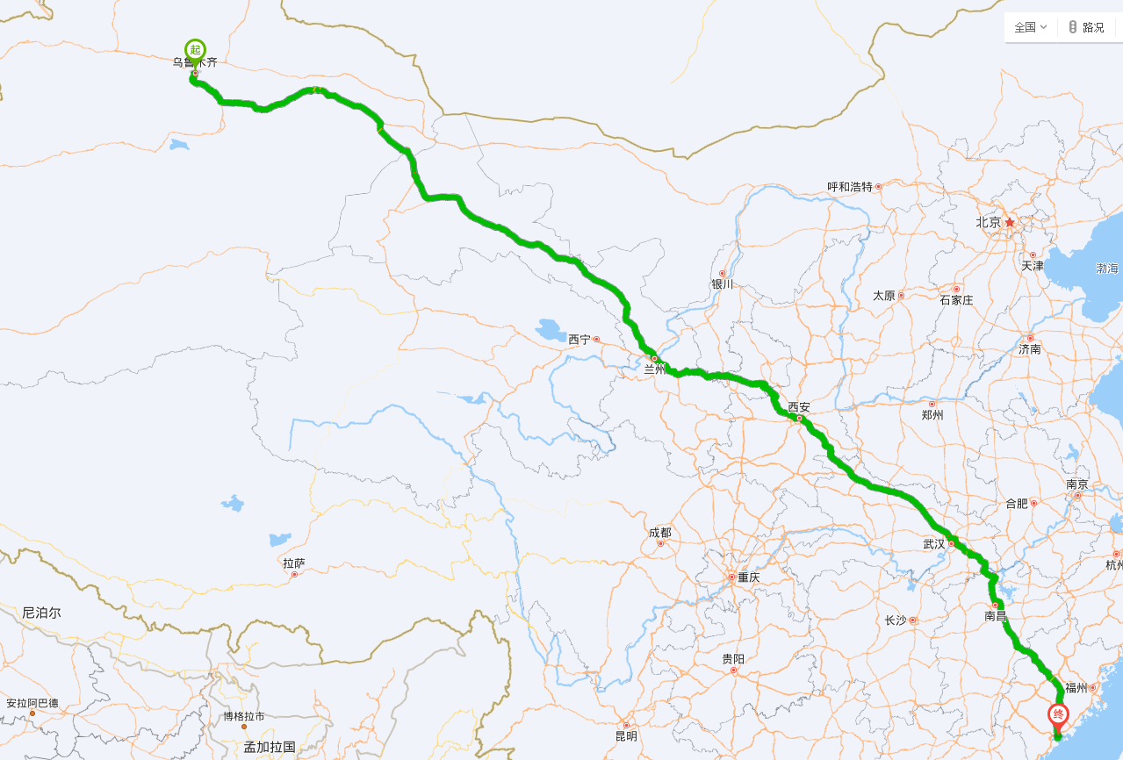
第十二章 辐射测量方法
12.2 符合方法
二．符合方法的基本原理
2. 偶然符合
The Hanford Experiment的教训
“The lesson of the work was clear: It is easy to shield out the noise men make, but impossible to shut out the cosmos.
Neutrons and gamma rays from the reactor, which we had feared most, were stopped in our thick walls of paraffin, borax and lead, but the cosmic ray mesons penetrated gleefully, generating backgrounds in our equipment as they passed or stopped in it.
We did record neutrino-like signals but the cosmic rays with their neutron secondaries generated in our shields were 10 times more abundant than were the neutrino signals...”
乌鲁木齐→厦门（4230km）
By November 1955, the Los Alamos group was ready and once again packed up for the long trip (4250km) to the Savannah River Plant.

Slide 52
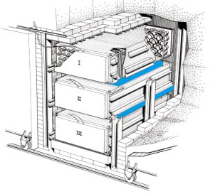
第十二章 辐射测量方法
12.2 符合方法
二．符合方法的基本原理
需要反符合探测器来做Veto的工作！Savannah River Experiment
✓
In fact, the rate of delayed coincidences of the type described above was 5 times greater when the reactor was on than off and corresponded to about one reactor-associated event per hour.
✓
✗
✗

Slide 53
第十二章 辐射测量方法
12.2 符合方法
二．符合方法的基本原理
3. 反符合(anti-coincidence)
3. 反符合(anti-coincidence)——相关、同时，但否决！
符合：同时、或近似是同时发生的
反：两(多)个粒子事件仍然完全相关，但某个探测器起到否决（veto）探测器的作用
记录入射γ射线在探测器中能量全吸收的事件；
去除发生康普顿散射、并且散射光子又发生逃逸的事件。
Veto detector

Slide 54
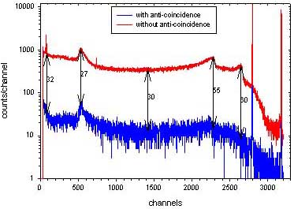
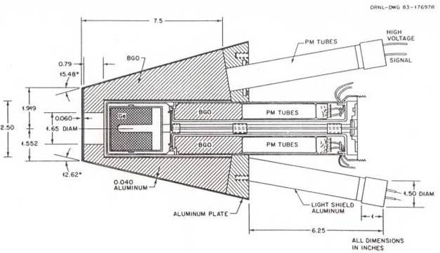
第十二章 辐射测量方法
12.2 符合方法
二．符合方法的基本原理
3. 反符合(anti-coincidence)
反符合电路
反符合电路：
符合道
反符合道
反符合道：
消除符合事件的信号。

Slide 55
第十二章 辐射测量方法
12.2 符合方法
二．符合方法的基本原理
4. 延迟符合——相关，但不同时
4. 延迟符合——相关，但不同时
相关事件可以是同时事件，但也可以是不同时事件。
可对某一路信号进行适当的延时，使它们符合起来。
信号1
信号2
符合输出
无真符合
偶然符合
延迟的信号1
信号2
符合输出
真符合
偶然符合

Slide 56
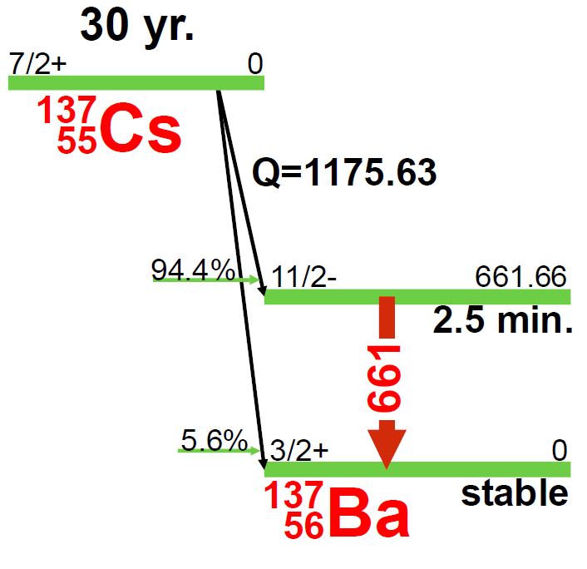
第十二章 辐射测量方法
12.2 符合方法
二．符合方法的基本原理
4. 延迟符合——相关，但不同时
级联衰变行为，必然要求延时符合

Slide 57
第十二章 辐射测量方法
12.2 符合方法
二．符合方法的基本原理
5. 符合曲线: n(t_{d}) ~ t_{d}
信号间的时间延迟t_{d}变化时，符合计数率n(t_{d})也将变化；
此时得到的n(t_{d})~ t_{d}曲线被称为符合曲线；
决定该曲线特性（形状）的因素有：
符合电路的工作特性
信号形成过程的时间离散
信号间的时间关系（β、γ的时间差）
人为设定
电子学分辨时间τ_{s}
实验标定
物理学分辨时间
n(t_{d})
实验测量
这是我们感兴趣的！

Slide 58
第十二章 辐射测量方法
12.2 符合方法
二．符合方法的基本原理
5. 符合曲线: n(t_{d}) ~ t_{d}
影响符合曲线的因素
下面重点讨论一下β-γ级联衰变时间很短的情况
物理过程的时间关系
探测过程的时间涨落
符合电路的特性
前放
主放
CFD
符合电路
前放
主放
CFD

Slide 59
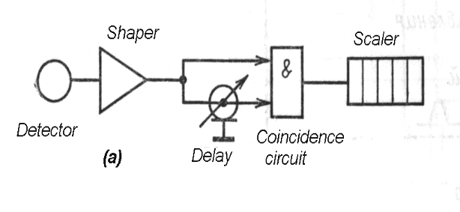
第十二章 辐射测量方法
12.2 符合方法
二．符合方法的基本原理
5. 符合曲线: n(t_{d}) ~ t_{d}
影响符合曲线的因素
（1）电子学瞬时符合曲线，电子学分辨时间
（2）信号形成过程的时间离散
物理瞬时符合曲线和物理分辨时间
实际的电子学瞬时符合曲线
假设：
同步信号频率n_{c0} ；
不存在时间离散；
成形脉冲是理想的矩形波τ_{s}。
电子学分辨时间与下面两个因素有关：
成形脉冲宽度
符合单元的工作特性

Slide 60
第十二章 辐射测量方法
12.2 符合方法
二．符合方法的基本原理
5. 符合曲线: n(t_{d}) ~ t_{d}
影响符合曲线的因素
（1）电子学瞬时符合曲线，电子学分辨时间
（2）信号形成过程的时间离散
物理瞬时符合曲线和物理分辨时间
同时发生的事件，其信号并不完全同时，存在时间离散：
探测器输出脉冲事件统计涨落引起的时间晃动——载流子的产生、运动、收集的随机性
实际脉冲的变前沿——普通电离室、半导体探测器的电压信号
系统噪声引起的时间晃动；
定时电路中的时间游动；

Slide 61
第十二章 辐射测量方法
12.2 符合方法
二．符合方法的基本原理
5. 符合曲线: n(t_{d}) ~ t_{d}
物理瞬时符合曲线和物理分辨时间
（1）电子学瞬时符合曲线，电子学分辨时间
（2）信号形成过程的时间离散
物理瞬时符合曲线和物理分辨时间
在实际物理条件下，对同时性关联事件，得到物理瞬时符合曲线和物理分辨时间。
电子学瞬时符合曲线
“同步”信号的时间离散
物理瞬时符合曲线
快符合： τ_{s}<10⁻⁸s——符合曲线宽度主要由“同步”信号的时间离散来决定；
反映了系统的时间分辨能力
慢符合：τ_{s}>10⁻⁸s——符合曲线宽度主要由电子学分辨时间决定；
实验人员设定的符合分辨时间τ_{s}

Slide 62
第十二章 辐射测量方法
12.2 符合方法
二．符合方法的基本原理
5. 符合曲线: n(t_{d}) ~ t_{d}
小结（瞬时符合曲线）
瞬时符合曲线是研究两路信号的相对延迟关系对符合计数率的影响的曲线。
有两个瞬时符合曲线，一个是电子学的，一个是物理学的。前者仅由符合电路决定，后者还要更多考虑射线探测的物理过程。
电子学符合曲线看上去像个半宽度为2τ_{s}的方波，τ_{s}存在的目的是为了抵抗两路射线信号的定时误差。
射线定时误差与2τ_{s}方波的卷积，就是物理学符合曲线。它的物理意义是：若两个射线是同时发出的，那么当两路信号的相对延迟改变时，符合计数率是怎么改变的。

Slide 63
第十二章 辐射测量方法
12.2 符合方法
二．符合方法的基本原理
5. 符合曲线: n(t_{d}) ~ t_{d}
物理瞬时符合曲线和物理分辨时间
（2）信号形成过程的时间离散
真符合
（1）电子学瞬时符合曲线
实际的符合计数率
无关事件可能“同时”出现
偶然符合
真符合
n_{co}
n_{rc}与什么因素有关？
延时t_{d}？
电子学分辨时间？
偶然符合
n_{rc}

Slide 64
第十二章 辐射测量方法
12.2 符合方法
二．符合方法的基本原理
6. 真偶符合比——同时事件中的相关与无关
真符合却是未必存在的，它要在做了适当的延迟后才能出现；
符合计数的实验测量值中包含真符合计数和偶然符合计数。
（2）信号形成过程的时间离散
真符合
（1）电子学瞬时符合曲线
实际的符合计数率
无关事件可能“同时”出现
偶然符合
偶然符合总是存在的
符合测量中，我们希望看到较大的真偶符合比；
真符合计数率为：
真偶符合比为：
τ_{s}应尽可能小；
A不应太大
偶然符合计数率为：

Slide 65
第十二章 辐射测量方法
12.2 符合方法
二．符合方法的基本原理
6. 真偶符合比——同时事件中的相关与无关
小结（真偶符合比）
（2）信号形成过程的时间离散
真符合
（1）电子学瞬时符合曲线
实际的符合计数率
无关事件可能“同时”出现
偶然符合
由于探测器系统的时间分辨能力不可能为0，会导致同时信号存在随机的时间差，因此τ_{s}必须存在且足够大，否则即使你已经将两路时间的延迟调成同步了，真符合仍可能不能发生；
增大τ_{s}当然会有利于真符合的发生。但当τ_{s}适当大后（满足覆盖定时误差Δt后），再增大它就没有什么价值了。
无论什么情况下，偶然符合都是存在的！
你再增大τ_{s}，只会让偶然符合计数率再大些。若说真符合是signal，那么偶然符合就是background，信本比S/B变差，这显然对分析工作是不利的。

Slide 66
第十二章 辐射测量方法
12.2 符合方法
二．符合方法的基本原理
关于几种“符合”的小结
是否相关？ 是否同时？ | 相关 | 不相关
同时 | 真符合 反符合 | 偶然符合
需要延时 | 延时符合

